Slide 1
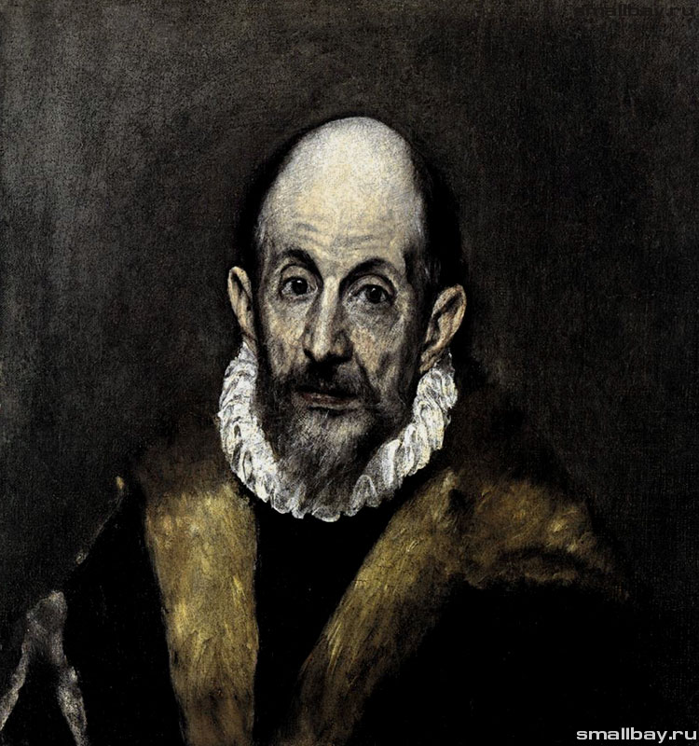
Ель Греко
підготували учениці 11-В класу Миколаївської СЗОШ № 22
Сулейманова Світлана , Кадкіна Софія

Slide 2
Ель Греко (El Greco; власне Доменіко Теотокопули, Theotocopuli) (1541-1614), великий іспанський живописець, архітектор і скульптор. Грек з острова Крит, Ель Греко навчався, мабуть, у місцевих іконописців, після 1560 приїхав до Венеції, де, можливо, навчався у Тиціана; з 1570 працював в Римі, випробував вплив маньєризму, Мікеланджело, Бассано, Пальма Веккьо, Тінторетто.

Slide 3
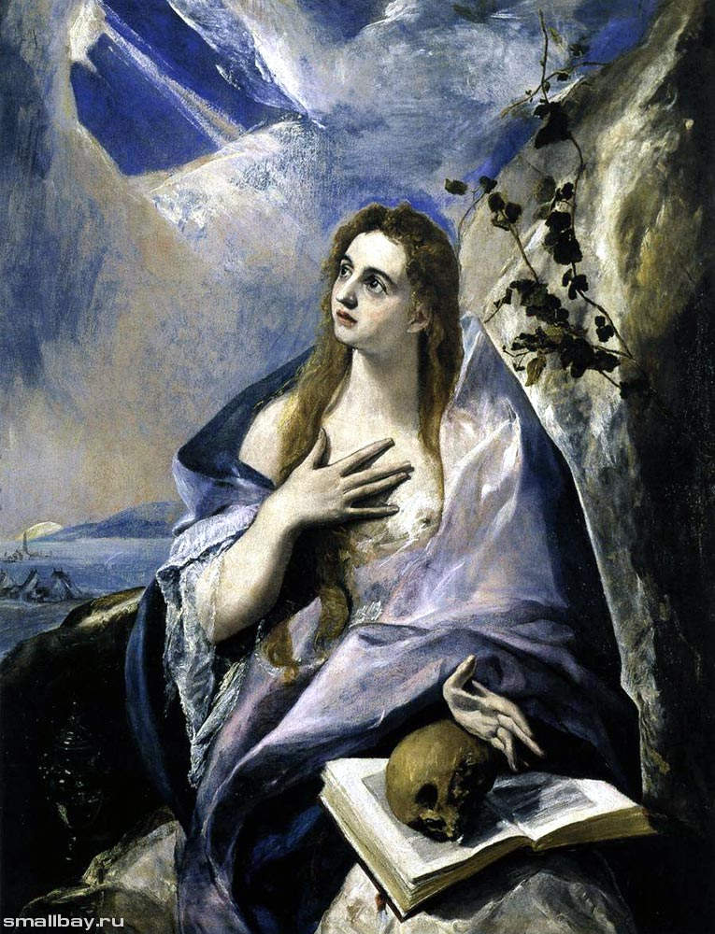
У Венеції та Римі Ель Греко опанував прийоми олійного живопису, передачею простору і перспективи, узагальненим широким мазком; особливостями венеціанського колоризма.
Марія Магдалина, 1578

Slide 4
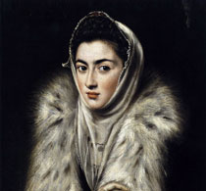
Розквіт таланту Ель Греко настав в Іспанії, куди він переїхав близько 1577 і де, не отримавши визнання при королівському дворі в Мадриді, оселився в Толедо.
Дама в хутрах, 1577-1580

Slide 5
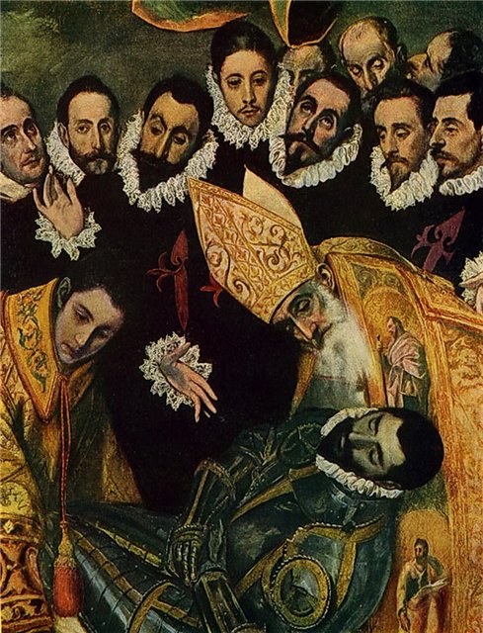
В зрілій творчості живописця Ель Греко, близькою до поезії іспанських містиків XVI століття (Хуан де ла Крус і ін.), в ілюзорно-безмежному просторі стираються грані між землею і небом, реальні образи отримують витончено-духовну інтерпретацію.
Поховання графа Оргаса

Slide 6
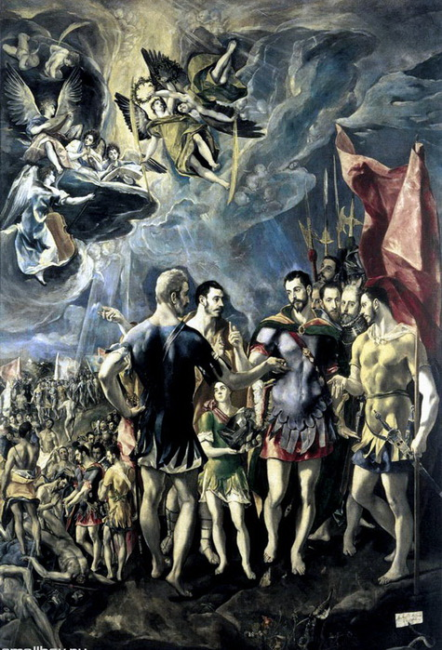
Різкі ракурси і неприродно витягнуті пропорції в картинах художника часом створюють ефект стрімкої зміни масштабу фігур і предметів, то раптово виростають, то зникаючих в глибині картинного простору.
Мучеництво святого Маврикія

Slide 7
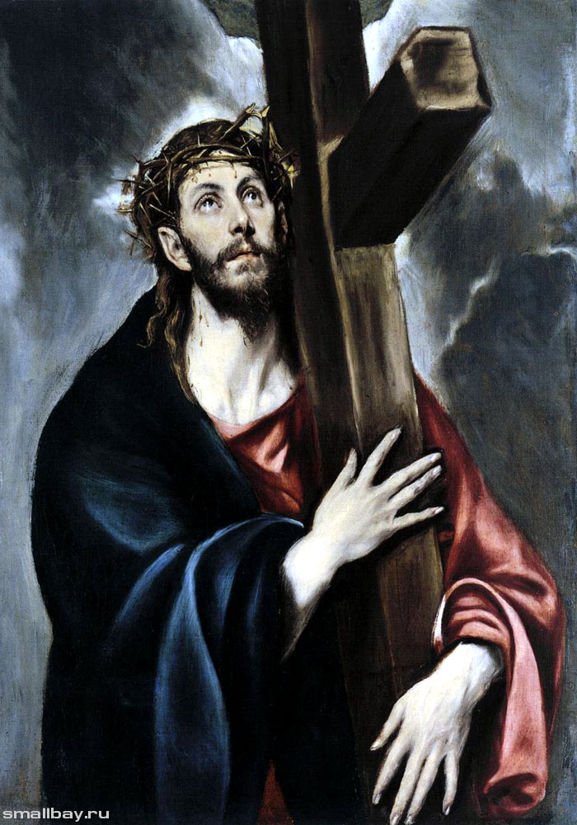
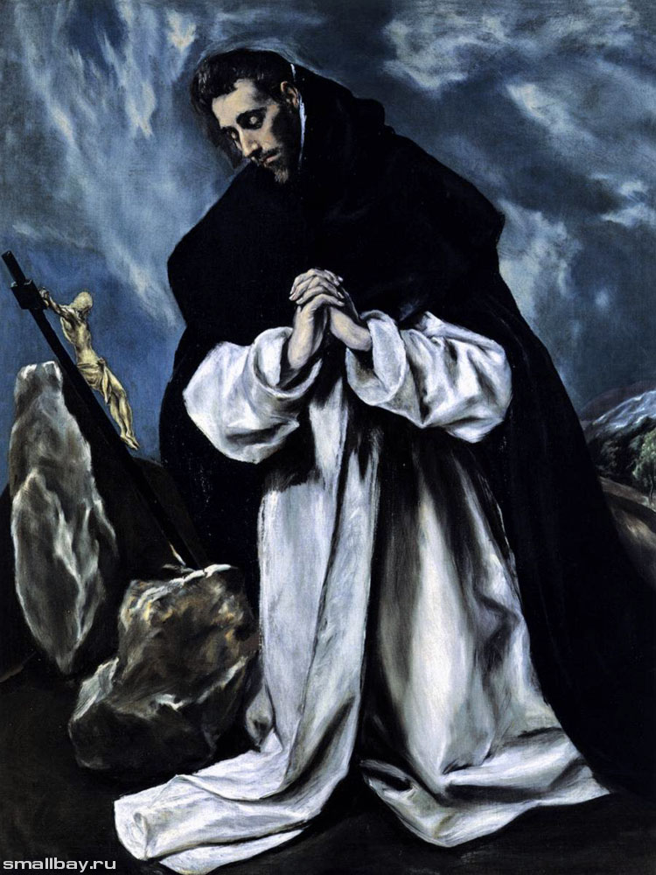
Одну з головних ролей у цих творах Ель Греко грає колорит, заснований на великій кількості холодних рефлексів, неспокійній грі контрастних кольорів, які яскраво спалахують або приглушені.
Христос, що нее хрест
Молитва святого Домініка

Slide 8
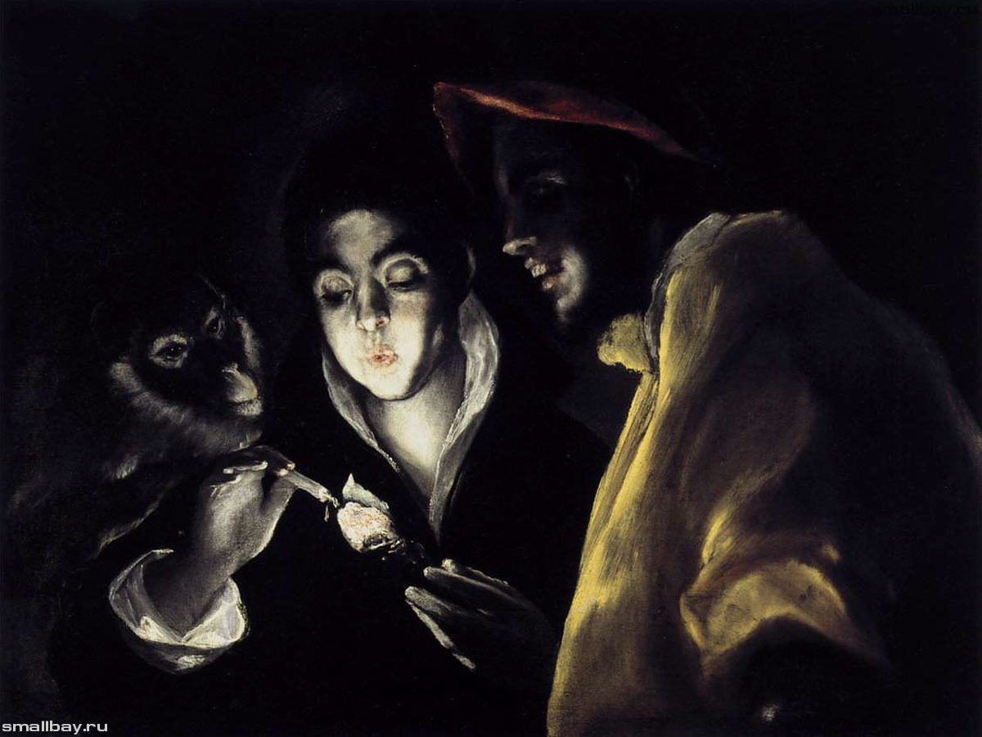
Підвищена одухотвореність образів, містична екзальтація зближують мистецтво Ель Греко з маньєризмом і висловлюють кризовий стан художньої культури Пізнього Відродження. Зазначене напруженим прагненням до вираження піднесено-драматичних поривань людського духу, творчість Ель Греко в XVII-XIX століттях було забуто і заново відкрито лише на початку XX століття.
Хлопчик, роздмухує скалку

